Slide 1

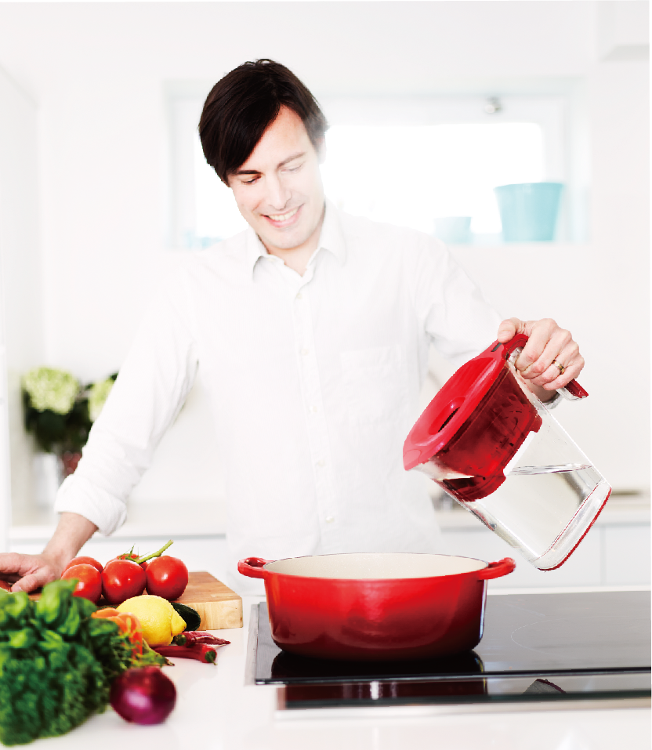
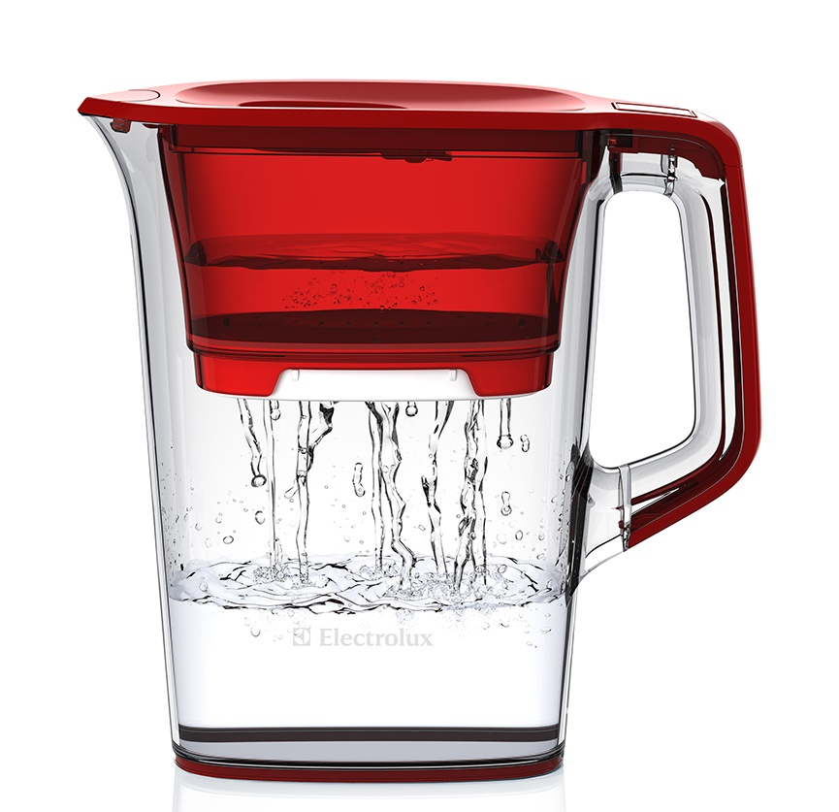
EWFLJL3
滤水壶
市场参考价：699.00
批发价：313.00
过滤水能力：1.6L
包装尺寸：25×11×26cm
装箱明细：3pcs/箱
过滤系统：四层过滤：
1.预过滤2.离子交换过滤
3.活性炭过滤4.最终过滤
产品特点：
根据德国食品安全测试认证
创新的过滤技术，
包含3M净化技术
可放置于冰箱，
单手操作，防滑设置
可用于洗碗机

